Slide 1
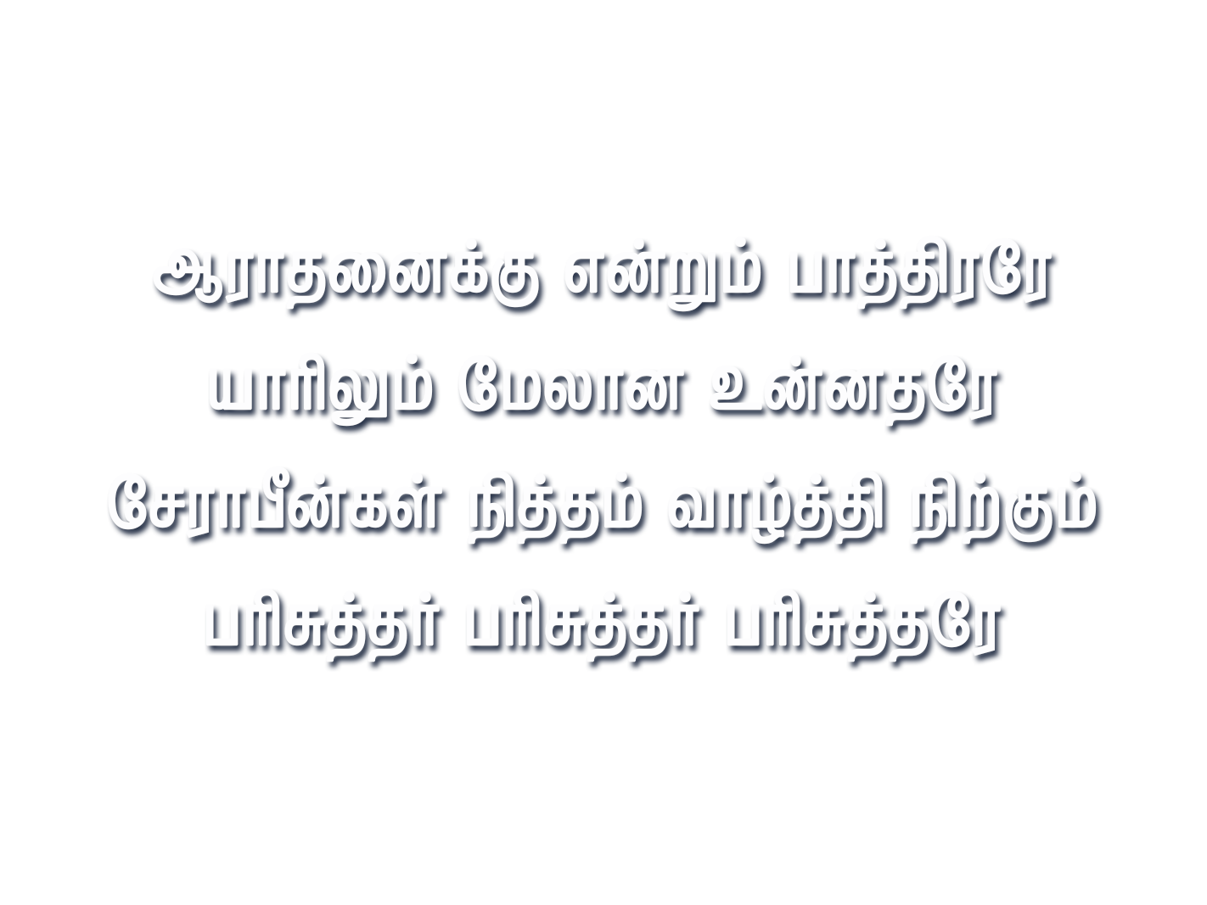
Notes:
Slide 1 - ஆராதனைக்கு என்றும்
Slide 2 - இயேசுவே மரணத்தை
Slide 3 - மார்பதில் பொன்கச்சை
Slide 4 - ஏழு நட்சத்தரத்தை
Slide 5 - அல்பாவும் ஒமேகாவும்

Slide 2
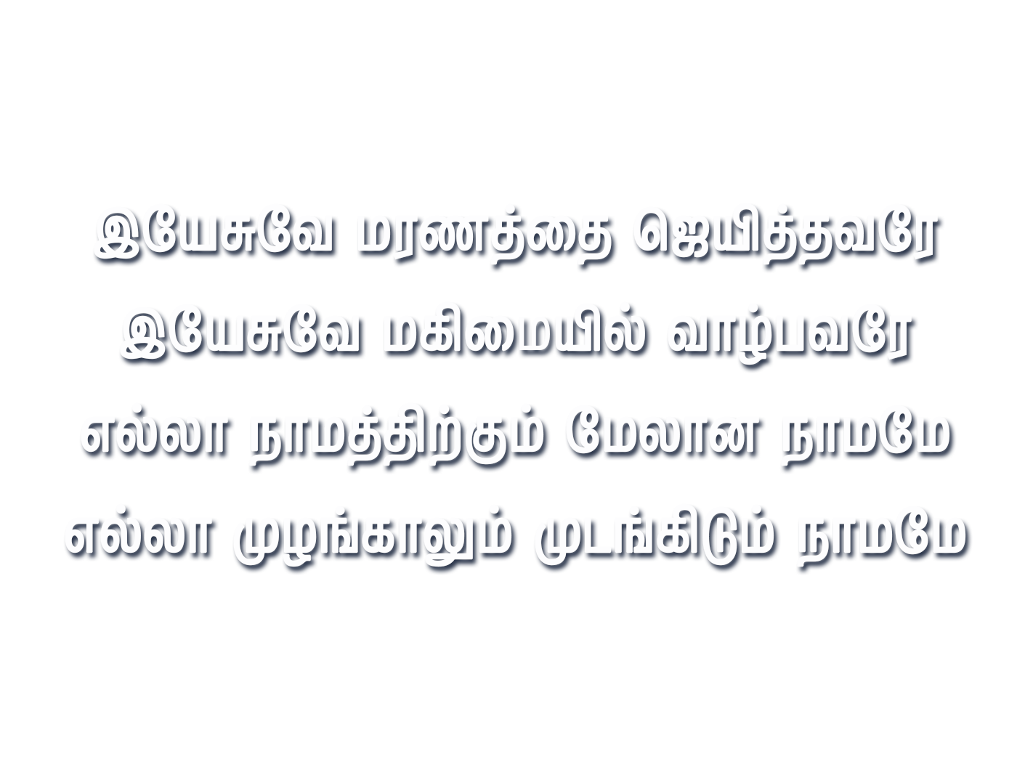
Notes:
Slide 1 - ஆராதனைக்கு என்றும்
Slide 2 - இயேசுவே மரணத்தை
Slide 3 - மார்பதில் பொன்கச்சை
Slide 4 - ஏழு நட்சத்தரத்தை
Slide 5 - அல்பாவும் ஒமேகாவும்

Slide 3
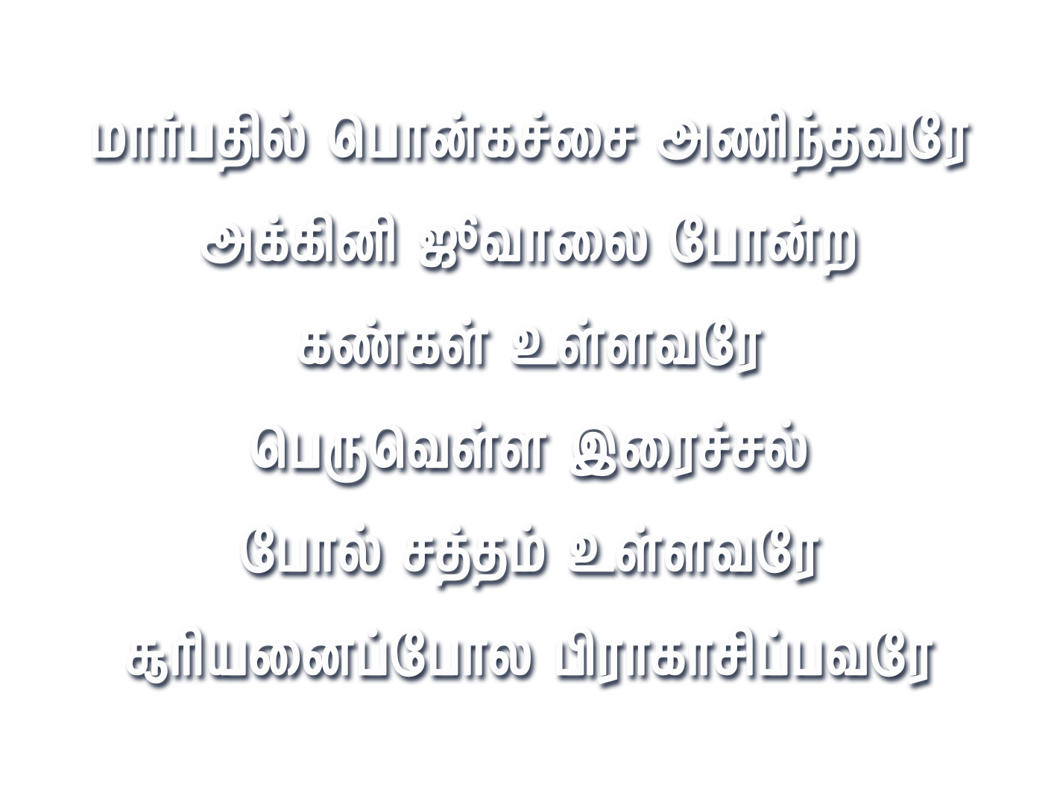
Notes:
Slide 1 - ஆராதனைக்கு என்றும்
Slide 2 - இயேசுவே மரணத்தை
Slide 3 - மார்பதில் பொன்கச்சை
Slide 4 - ஏழு நட்சத்தரத்தை
Slide 5 - அல்பாவும் ஒமேகாவும்

Slide 4
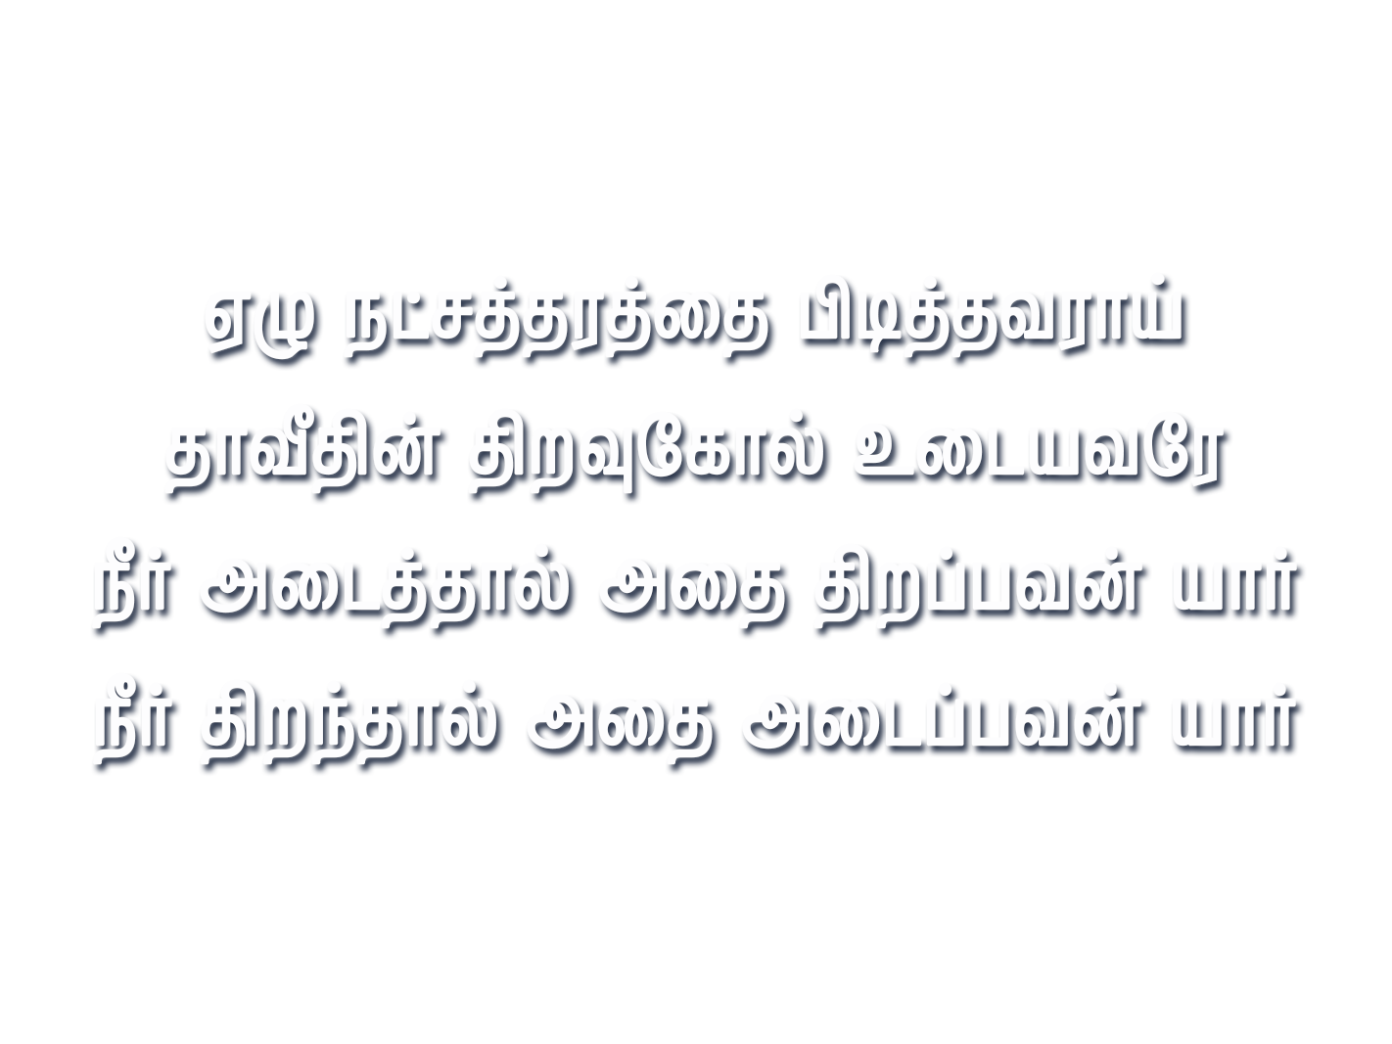
Notes:
Slide 1 - ஆராதனைக்கு என்றும்
Slide 2 - இயேசுவே மரணத்தை
Slide 3 - மார்பதில் பொன்கச்சை
Slide 4 - ஏழு நட்சத்தரத்தை
Slide 5 - அல்பாவும் ஒமேகாவும்

Slide 5
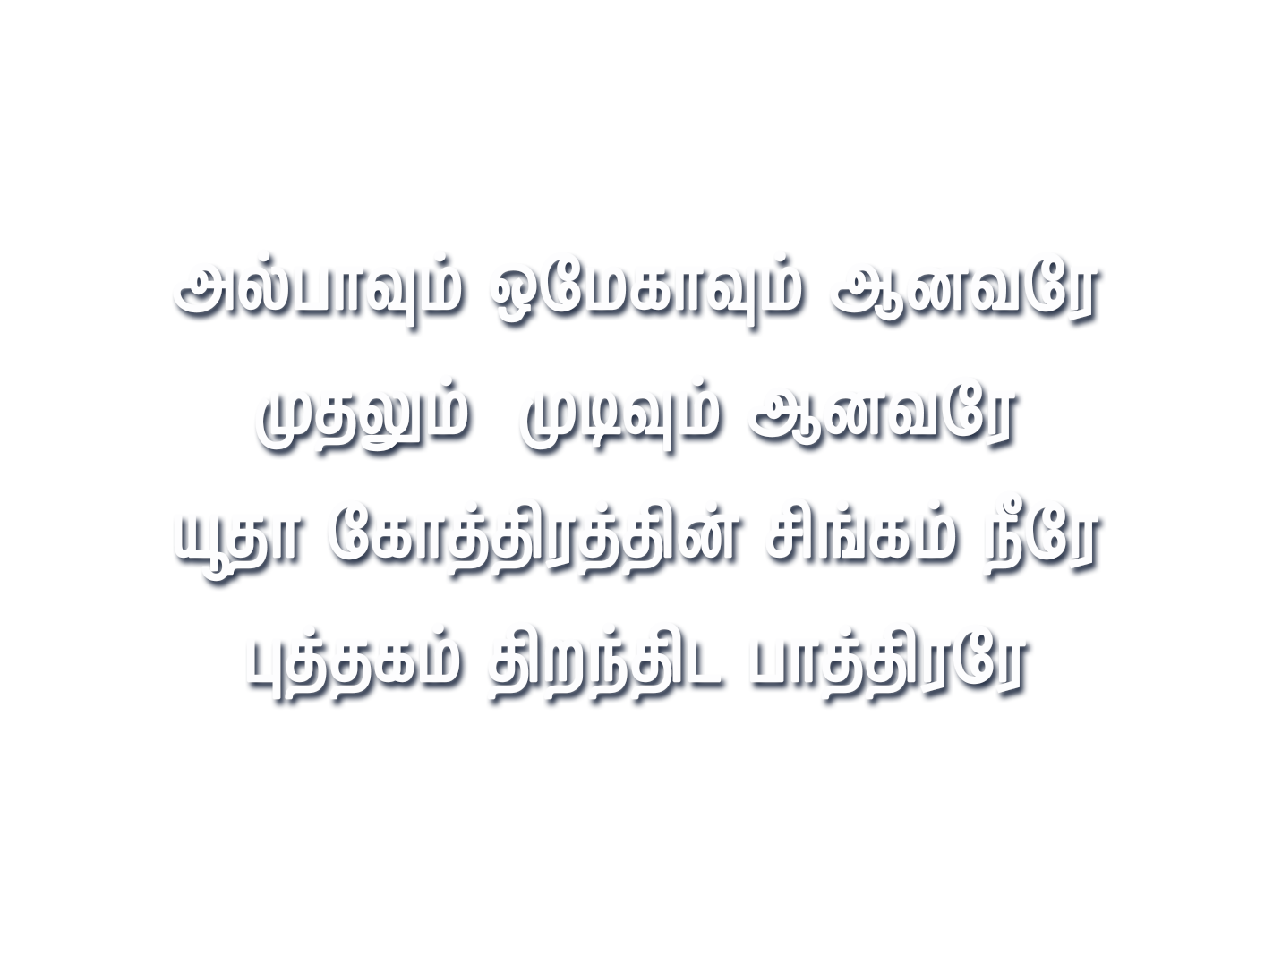
Notes:
Slide 1 - ஆராதனைக்கு என்றும்
Slide 2 - இயேசுவே மரணத்தை
Slide 3 - மார்பதில் பொன்கச்சை
Slide 4 - ஏழு நட்சத்தரத்தை
Slide 5 - அல்பாவும் ஒமேகாவும்

